Slide 1
aan Venus offeren, aanduwen, afkarren, afrijden, afsteken, aftoppen, alle hoeken van de kamer/het bed laten zien, baarmoeder verven, ballen, batsen, het bed delen, bekennen, berijden, beuken, een beurt geven, bezwangeren, biechten, bijslapen, bonken, iemand de broek vol jong'n jaag'n (Oud-Twents), cohabiteren, coïre, coïteren (contaminatie van de twee voorgaande), consumeren, copuleren, dakken, dammen, dekken, het doen, de hele kamer (of: het hele bed) doorjagen, de kelder witten, de koffer induiken, de liefde bedrijven, de oudste beweging ter wereld maken, de puddingbuks doorladen, doktertje spelen, doppen, een doppie maken, d(o)uwen, een d(o)uw zetten, één vleesch worden, eigen inbreng geven aan, fietsen, flenzen, glijden, hokken, in de suikerpot roeren, ingaan tot, (de auto) inparkeren, keppe doen (West-Vlaams), ketsen, kezen, kieren, kierklappen, kitten, klepelen, knikkeren, krikken, masten, met de puddingbuks deur de vla-deus reur'n (Twents), mo(r)sen, naaien, naar bed gaan, een natte neus halen, nemen, neuken, nummeren, een nummertje maken, oliën-en-doorsmeren, op de muts gaan, op de schroef gaan, er overheen gaan/klappen, paalzitten, (iemand) pakken, palen, palen laaien (= palen laden (Brabants)), paren, partijtje gemengd dubbel spelen, een plaatje peperkoek eten/nemen, plat gaan, plempen, ploppen, poepen (alleen in België), poken, pompen, pookstoten, prikken, pruimen op sap zetten, een punt zetten, raggen, rammen, rampetampen, regelen, rijden, rimpelstiften, rollebollen, roompotje roeren, haar rozenperkje wieden, schaambeenbonken, sjemmen, slootpoken, soppen, sporten, steken, stoten, tjoppen, tunnelen, uw mannelijkheid in het geding brengen, van bil gaan, van de grond gaan/komen, van Wippestein gaan, een veeg geven, video kijken, vogelen, volblaffen, volstouwen, vossen, vozen, vrijen, vruchten plukken, wippen, worpen
Notes:
Tips en feedback:
Geschiedenis inperken
Bed idem
Plaatjes en filmpjes werken goed
Aan het begin doelstelling aangeven
Ergo: minder kennis en meer vewondering en na laten denken
http://www.youtube.com/watch?v=k3Fa4lOQfbA
Filmpje seks in Israël: http://www.uitzendinggemist.nl/afleveringen/1149747
Start bij 13 minuten.
Waarom zouden ze dit doen? Vragen wat ze er van vinden? Vind je het tegenstrijdig? Ethiek.

Slide 2
Waar hang het van af of je iets lichamelijk, seksueel of intiem noemt?
De inhoud(beeld)?
De betekenis (dat wat het uitdrukt)?
Of de vorm (de manier waarop het gepresenteerd wordt)?

Slide 3
Inhoud hoorcollege:
- Een beschouwing over intimiteit, lichamelijkheid en seksualiteit vanuit filosofisch, cultuurhistorisch en antropologisch perspectief.
- Overwegingen, meningen en achtergronden over intimiteit, lichamelijkheid en seksualiteit.
Notes:
Hierna filmpje Joden

Slide 4
In de beginne…
In Genesis 3 wordt de naaktheid zichtbaar.
Hierdoor krijgen we zelfbewustzijn en richten we ons op onze omgeving.
Maakt ons kwetsbaar.
Door culturele aankleding wordt de pasgeborene één van ons.
Ook het medisch onderzoek vlak na de geboorte is te zien als cultureel aankleden.
Notes:
In Genesis 3 wordt door het verlies van naïviteit (kennis van goed en kwaad) de naaktheid zichtbaar.
Door de zichtbaarheid van onze naaktheid krijgen we zelfbewustzijn en richten we ons op onze omgeving.
Dat maakt ons kwetsbaar.
Door de culturele aankleding wordt de pasgeborene één van ons en ontstaat er een intimiteit.
Ook het medisch onderzoek vlak na de geboorte is te zien als cultureel aankleden.

Slide 5
Naaktheid wordt beschouwd als natuur, die vooraf gaat aan cultuur.
Een kind wordt door ouders gesitueerd in cultuur en mythologie.
Daarmee wordt hij met een identiteit bekleed.
De naaktheid en kwetsbaarheid doet een appel op ons.
Naaktheid laat onze existentiële gebrekkigheid zien, waardoor onze schaamte ontstaat.

Slide 6
Het bed
Geboren in bed
Aangekleed
De wieg: onze eerste vertrouwde en veilige omgeving, waarin een kind veel verblijft, slaapt.

Slide 7
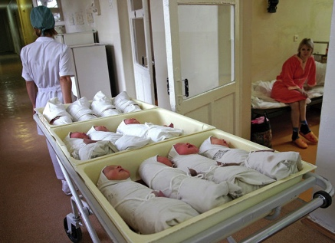

Slide 8
Ziek
Ook bij ziekte houdt het bed zijn alledaagse vertrouwdheid
Maar…....... dit geldt niet voor het ziekenhuisbed

Slide 9
Naast de seksualiteit rondom het bed kleden mensen zich letterlijk uit voor elkaar bij het bed.
Het bed neemt dus een centrale plaats in in ons leven; geboren, sterven, opstaan, slapen gaan, ziek zijn, kinderen verwekken.

Slide 10
Die centrale plaats neemt steeds minder een plaats in in ons leven:
  Geboren in het ziekenhuis
  In bad, op een baarkruk ect.
  Soms kunstmatig verwekt nadat de arts verschillende onderzoek heeft gedaan bij een ‘weerloze patient’ die op de onderzoekstafel ligt
  We sterven in een vreemd bed in een hospitium

Slide 11
In de middeleeuwen neemt het bed een prominente plaats in als meubelstuk om te pronken en als symbool van vruchtbaarheid.
Adelijken ontvingen bezoek naast hun bed, terwijl ze er in lagen.
Enkele eeuwen later wordt het bed weer naar de achtergrond gedrongen vanwege de associatie met seksualiteit.

Slide 12
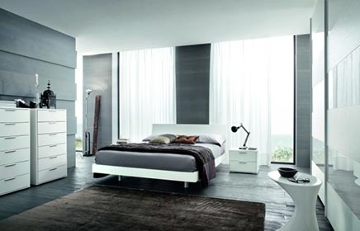
In de tweede helft van de twintigste eeuw draait het allemaal om transparantie bij het bed; meer glas en meer te zien.

Slide 13
Ook in badkamers.

Slide 14
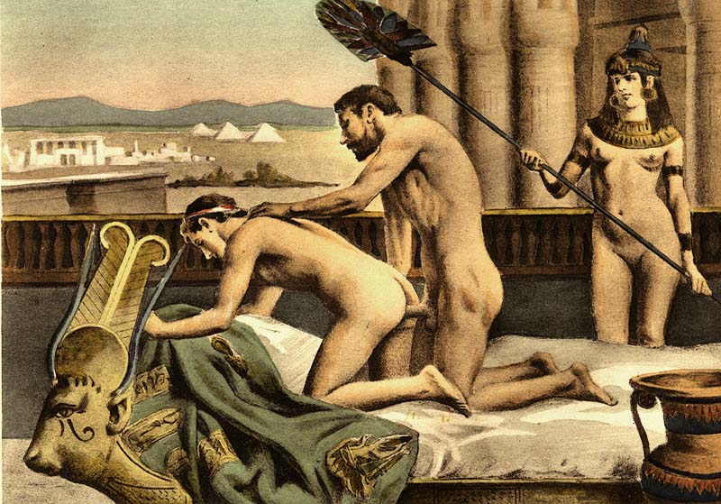
De oude Grieken
Notes:
Tot hier gekomen

Slide 15
Oude Grieken
Masculiene maatschappij
Huwelijk vooral juridisch
Meisjes uitgehuwelijkt
Openbare baden
Ontstaan gezondheids- en lichaamscultuur
Prostitutie
Pederastie
Notes:
In de Griekse kunst kwamen beelden van naakte mannen veelvuldig voor.
Maatschappijstructuur
sterk gelaagde samenleving.
circa 25% van de totale bevolking slaaf.
groot verschil tussen vrijen en slaven.
leven van een slaaf was geen prettig leven, want een slaaf werd vaak seksueel misbruikt.
Kleine vrije elite
Vrouwen en kinderen hadden een uitermate ondergeschikte positie.
Vrouw had geen bevoegdheden, juridisch handelingsonbekwaam.
Huwelijk instelling tot het verkrijgen van kinderen.
Man kon zijn vrouw zonder opgave van redenen wegzenden en het huwelijk verbreken.

Slide 16
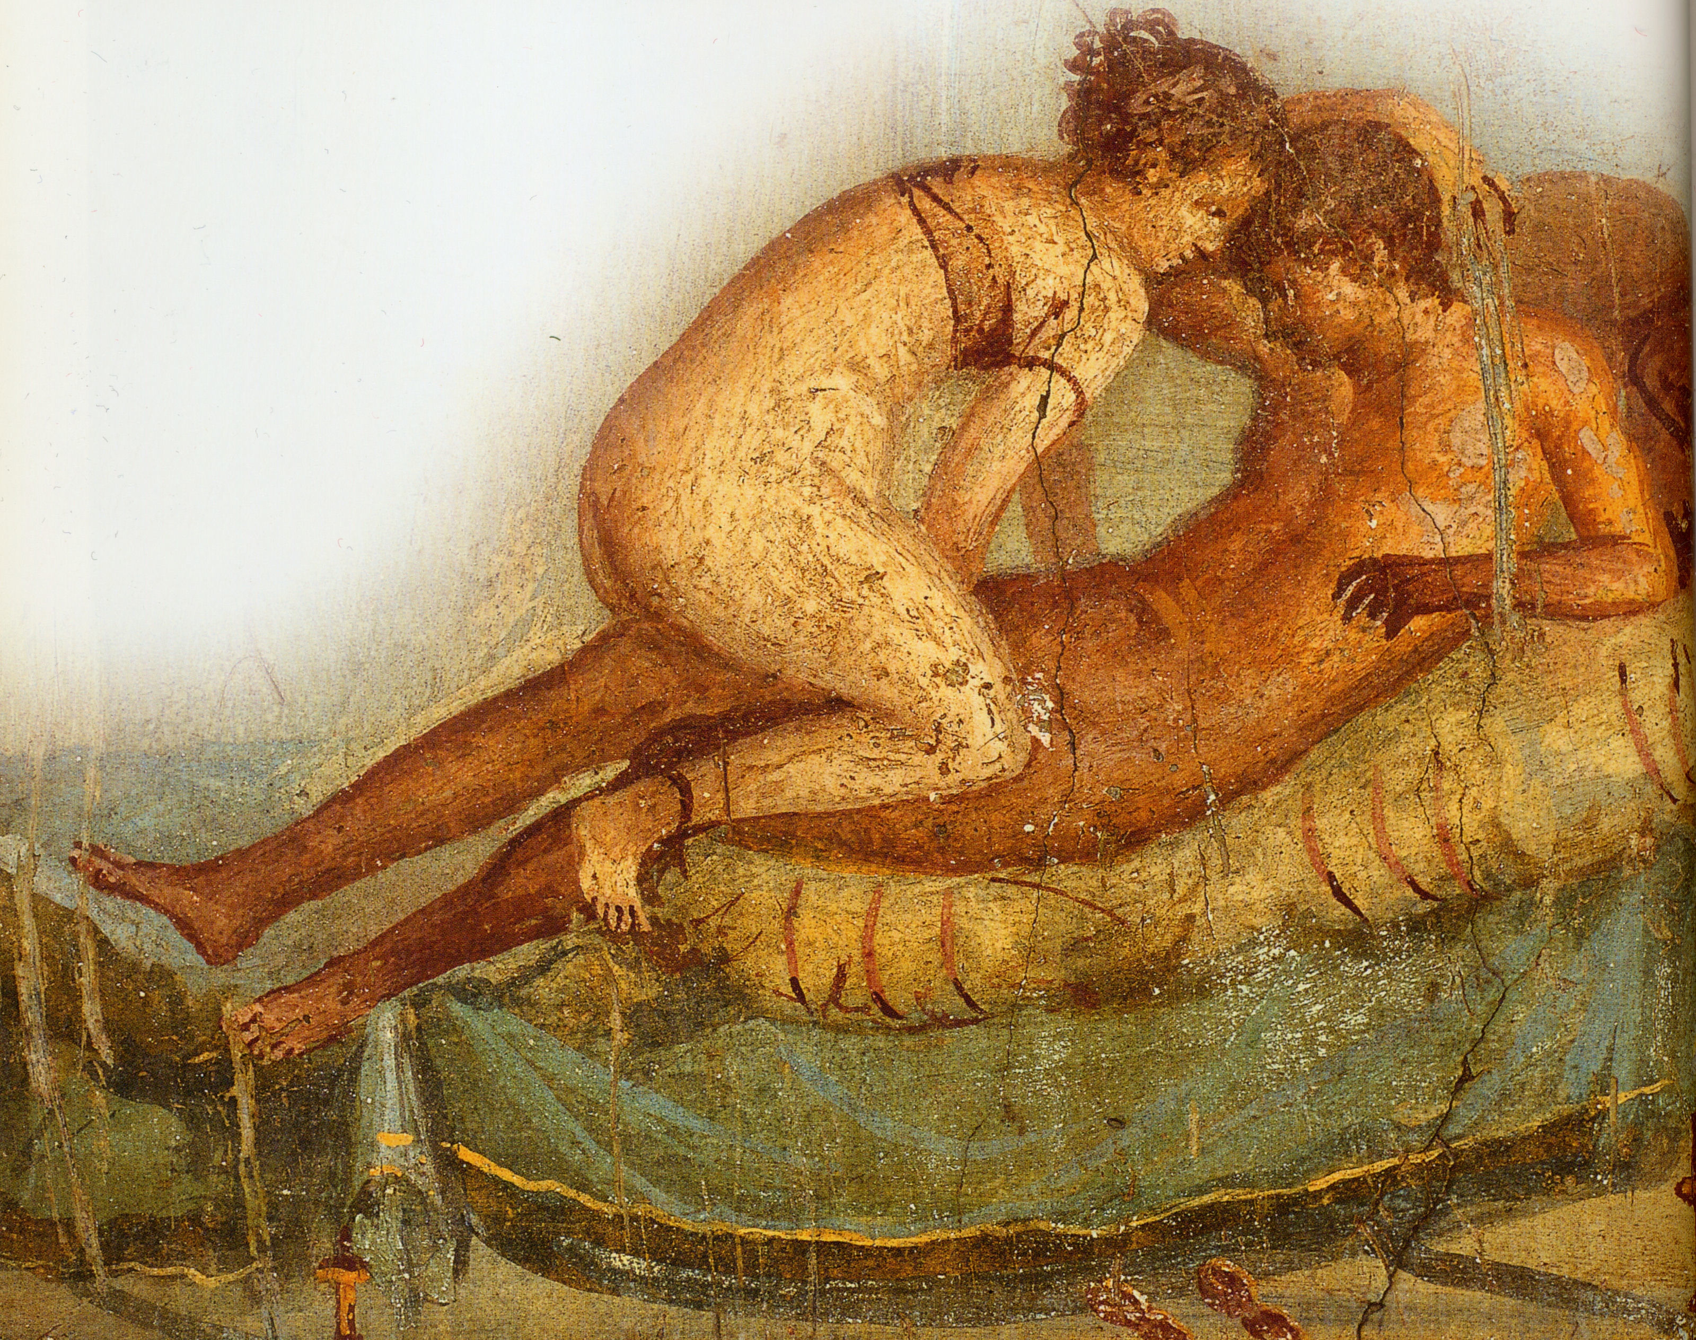
De oude Romeinen

Slide 17
Huwelijk
Gezag over meisje
Naast huwelijk vrije, buitenechtelijke seksuele relaties
Vrouwen in Rome met buitenechtelijke sekscontacten waren slavinnen, vrijgelatenen, of vrij levende vrouwen uit hogere standen.
Notes:
Eén van de aspecten van een wettig huwelijk was dat het meisje, de bruid, overging van het gezag van haar vader naar het gezag, van haar echtgenoot.
Aanvankelijk alleen mogelijk voor patriciërs onderling.
Voor plebejers (gewone burgers) onderling bestond wel een vorm van civielrechtelijk huwelijk, maar dit had niet het juridische effect dat de vrouw overging naar de familie van de echtgenoot.
Later werd bepaald dat als man en vrouw een jaar lang zonder onderbreking samenleefden, hun relatie gold als civielrechtelijk huwelijk.

Slide 18
Concubinaat
Naast het huwelijk het zogenoemde concubinaat (samenwonen).
Anders dan bij de Grieken slechts toegestaan aan niet-gehuwde mannen.

Slide 19
Homoseksualiteit en pederastie
Sommige voorname Romeinen hadden een zogenoemde ‘lustknaap’ in dienst.
Onderging soms de seksuele voorkeuren van zijn meester.

Slide 20
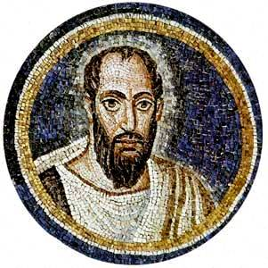
Revolutie: opkomst Christendom

Slide 21
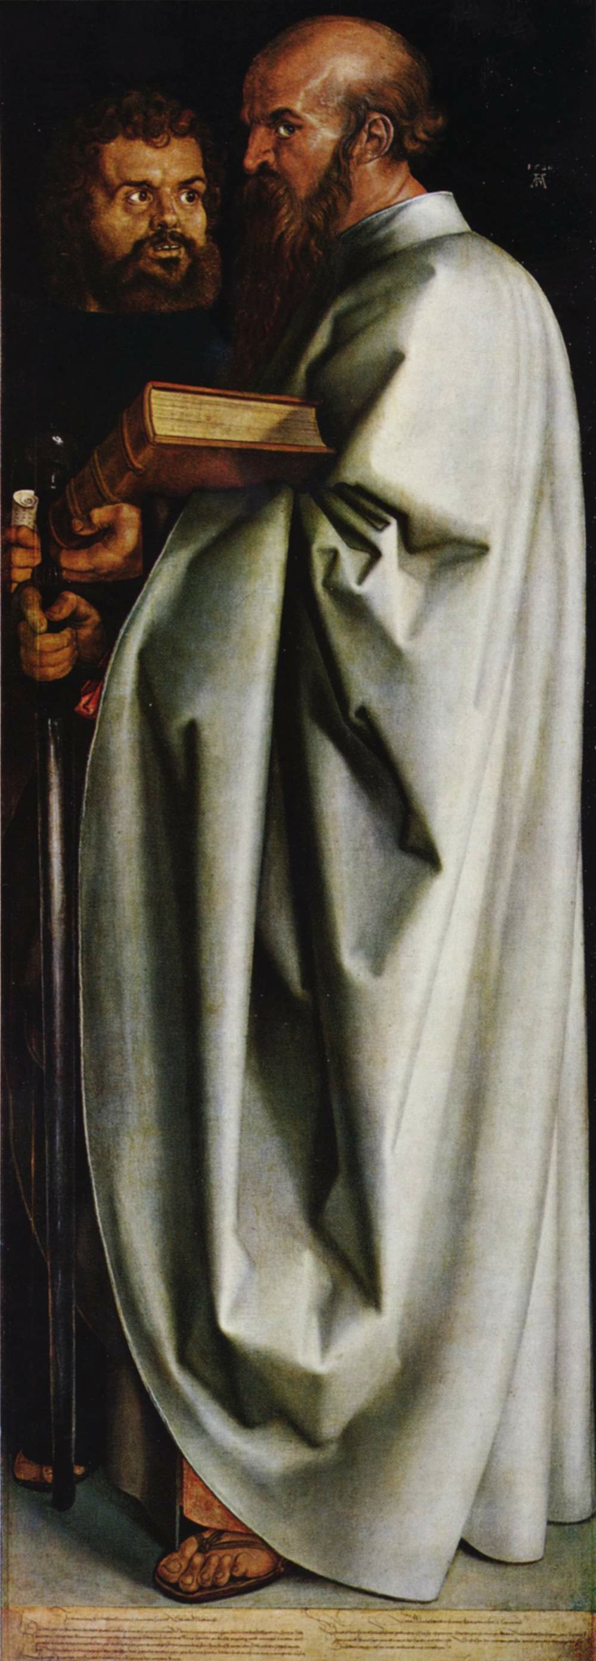
De vroegchristelijke kerk
Paulus kwam met de boodschap:
U allen die door de doop één met Christus bent geworden, hebt u met Christus omkleed. Er zijn geen Joden of Grieken meer, slaven of vrijen, mannen of vrouwen – u bent allen één in Christus Jezus.
(Gal. 3:27-28).

Slide 22
Dus iedereen is voor God gelijk.
In de gemeente behoren geen rangen en standen te gelden.
In de gemeente is iedereen broeder of zuster van elkaar.
Heel opmerkelijke en nieuwe gedachte in de klassieke wereld.

Slide 23
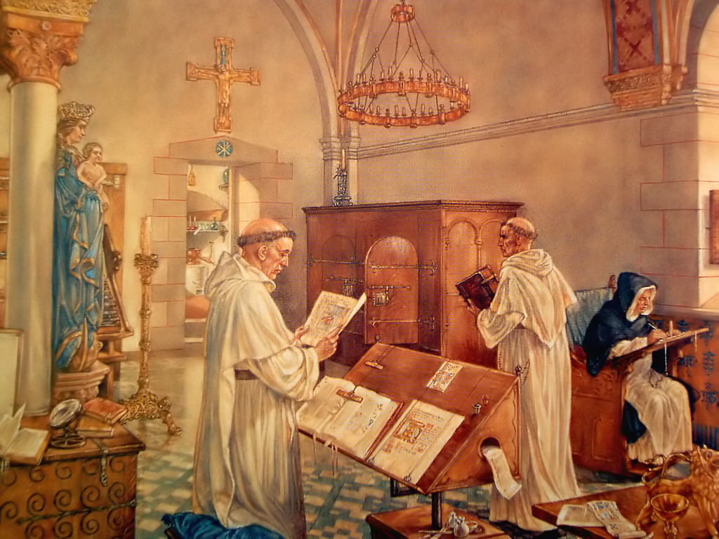
Seksuele moraal
Vroege middeleeuwen (4-10 eeuw)
  strikte zedelijke moraal.
  Seksualiteit op basis van vrijwilligheid en beperkt blijven tot de relatie tussen man en vrouw binnen het huwelijk.
  Andere vormen van seksualiteit en seksueel geweld worden afgewezen.
  Gebaseerd op de Tien geboden
Notes:
Seksuele moraal:
De boodschappers van het Evangelie brengen strikte zedelijke moraal.
Seksualiteit moet geheel plaatsvinden op basis van vrijwilligheid en beperkt blijven tot de relatie tussen man en vrouw binnen het huwelijk.
Andere vormen van seksualiteit en seksueel geweld worden afgewezen.

Slide 24
Radicalisering van christelijke boodschap.
Tendens om iedere seksualiteit te wantrouwen.
Speelde een rol bij celibaat van priesters (1123 Eerste Lateraanse concilie)
Wassen, nagel-, haar- en gebitsverzorging werd bij adel belangrijk.

Slide 25
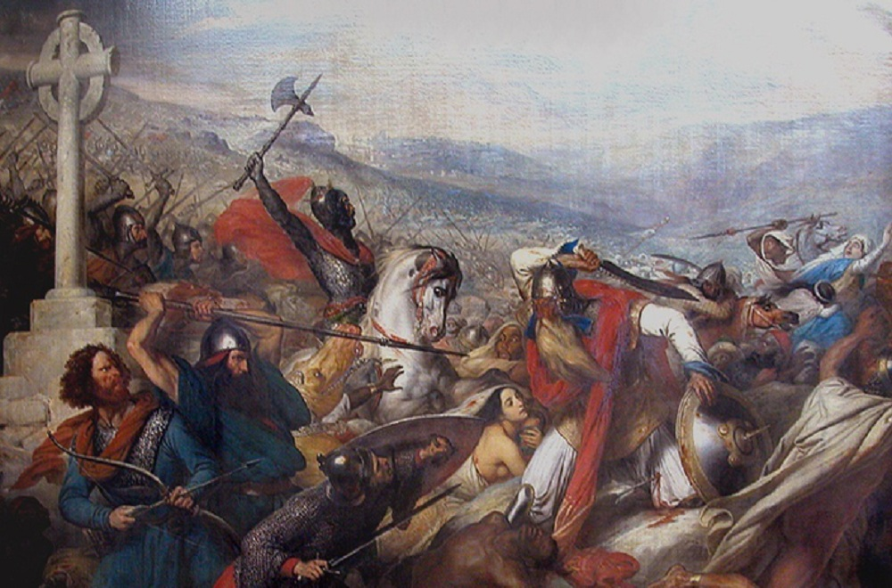
Hoge en late middeleeuwen (10-17 eeuw)

Slide 26
Amper restricties op seksueel gebied.
Veel openbaarheid
Seksualiteit hoorde er aanvankelijk gewoon bij in het dagelijks leven. Was vrij openbaar.
Kinderen werden amper gezien. Was geen aandacht voor.

Slide 27
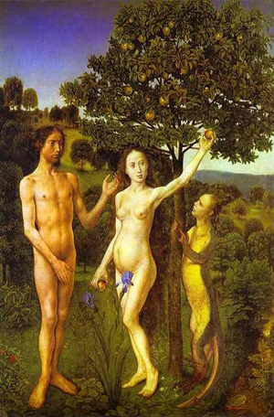
18
18-19 eeuw
Notes:
Wat valt op?
Geen vagina en penis is niet toevallig
Navel bij Adam en Eva

Slide 28
Toenemende verpreutsing
Kunstenaars grepen terug op de klassieke heroïsche beelden.
Was deels verborgen pornografie.
Afkeer van kinderlijke seksualiteit en lichamelijkheid:
  niet knuffelen
  geen lijfstraffen
  angst voor verderf

Slide 29
Kinderen aseksueel
Masturbatie door mannen, was niet gewenst. Masturberen van vrouwen en meisjes werd als verschrikkelijk en verdorven beschouwd.
Verslavend
Verschijnselen:
  Bleek en ingevallen gelaat
  Zwakke ogen
  Mager lichaam
Notes:
Victoriaans: tijd waarin moraalridders de mensen bepaalde normen en waarden wensten op te leggen. Heden ten dage een curieuze kijk op dat tijdperk geven.
Dat wat destijds als pornografie werd beschouwd, in de moraal van 21e eeuw geheel anders kan worden beoordeeld.
Kinderen hoorden aseksueel te zijn
Seksuele leven vaak in nevelen verhuld. literatuur zogenaamde “Galante lectuur”, mondelinge overdrachten (vertellingen) later zijn opgeschreven, prenten en liederen.
Schilderkunst (naakten) was deels verborgen pornografie.

Slide 30
  Het gehele zenuwstelsel aangedaan
  Ziekten aan geslachtsdelen, maar ook algemene ziekten werden aan onanie toegeschreven.
Masturbatie werd gezien als kwaal.

Slide 31
Laatste decenia
In Nederland veel vrijer dan in Amerika.
Kinderen gaan tot de puberteit vaak samen in bad, soms broertjes en zusjes samen.
Vaak is het normaal dat de kinderen naakt spelen
Ontstaan van lichaamscultuur
Andere kijk op het lichaam met oosterse invloeden
Notes:
In Nederland veel vrijer dan in Amerika.
Kinderen gaan tot de puberteit veelal samen in bad, soms zelfs broertjes en zusjes samen. Vaak is het normaal dat de kinderen naakt spelen, bijvoorbeeld nadat ze uit het bad komen, maar er zijn ook ouders die dat niet toestaan, omdat ze het onfatsoenlijk of onhygiënisch vinden.
Ontstaan van lichaamscultuur. B.v. Sauna, massage, wellness
Andere kijk op het lichaam met oosterse invloeden: chakra’s, tai-chi, qi gong

Slide 32
Laatste decennia
In 1956 werden vrouwen handelingsbekwaam.
In 1968 48% ouders vinden dat je niet met kinderen hoort te douchen in 1986 is dat 17%
In mijn eigen klas op de lagere school (1967-1973) was een meisje die met haar zwempak onder de douche ging.

Slide 33
In 1975 zegt een rechercheur van de zedenpolitie Amsterdam in het blad Opzij zonder omhaal dat hij zijn vrouw vaak verkracht heeft als ze niet wou.
Verkrachting in het huwelijk werd in 1991 strafbaar.

Slide 34
Veel films waarbij bloot niet helemaal vermeden, maar wel beperkt tot momenten.
Vaak worden juist die korte momenten in een filmtrailer opgenomen, zelfs als ze in de film geen rol van betekenis spelen.
Toelaatbaar dat iemand zich op een textielstrand snel verkleedt.

Slide 35
Vrij normaal dat kleine kinderen in het openbaar verkleed of verschoond worden.
Blote kinderen op strand of in zwembad niet uitzonderlijk.
Meisjes mogen voor de puberteit zonder bezwaar een blote borst hebben.
Notes:
In steden wordt daarentegen van mensen toch verwacht dat ze, ook als het warm is, ten minste boven- en onderkleding dragen.
Ook in formele omgevingen zoals de zakenwereld wordt meestal volledige lichaamsbedekking verwacht, en zijn doorkijkblouses en korte rokjes meestal niet toegestaan.
Het is vrij normaal dat kleine kinderen in het openbaar verkleed of verschoond worden.
Blote kinderen zijn op het strand of in het zwembad niet uitzonderlijk.
Meisjes mogen voor de puberteit zonder bezwaar een blote borst hebben.

Slide 36
Sauna naakt
Soms aparte vrouwenavonden of kledingdagen
Naakt vertonen in het openbaar is over het algemeen in het westers een taboe.
Naakt douchen na sport gebruikelijk.
In ballet soms ook naakte optredens als bijzondere vorm van expressie. Omdat dit een kunstvorm is, wordt het geheel geaccepteerd.
Notes:
De trend op televisie en bij fotografie lijkt de laatste jaren eerder andersom: hier worden juist blote kinderen meer vermeden. Dit kunnen onterechte associaties met kindermisbruik zijn.
Sauna naakt
Niet in alle landen (bijv. Engeland, Noorwegen)
Soms aparte vrouwenavonden
Het zich naakt vertonen in het openbaar is over het algemeen in de westerse samenleving een taboe, maar wel aan verandering onderhevig.

Slide 37
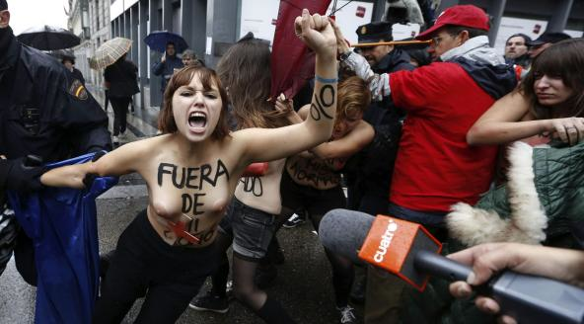

Slide 38
Commercie
Commercieel naakt in de westerse maatschappij algemeen aanvaard.
In veel reclame-uitingen op televisie of abri’s maken de adverteerders van het geldende taboe gebruik om met steeds meer naakt de aandacht voor hun product te trekken.
Notes:
Het commercieel naakt is in de westerse maatschappij algemeen aanvaard. In veel reclame-uitingen op televisie of abri’s maken de adverteerders van het geldende taboe gebruik om met steeds meer naakt de aandacht voor hun product te trekken.
Men gaat zelfs zover dat op kruispunten, die voor de veiligheid in eerste instantie overzichtelijk zijn ingericht, dominante reclamezuilen worden neergezet met bewegend naakt die de aandacht van de bestuurder voor het verkeer afleiden.

Slide 39


Slide 40
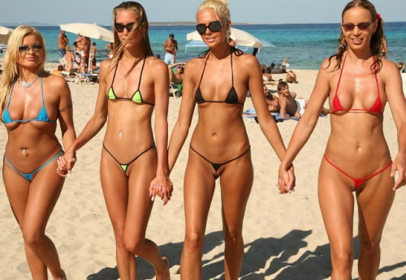
Californië

Slide 41
Amerika
Amerika is seks alleen penetreren.
Clinton zij onder ede geen seks te hebben gehad en kwam er mee weg, omdat Monica hem oraal had bevredigd
Ouders zijn daar ook controlerender en wantrouwiger naar hun kinderen.
Vriendjes komen daar aan de deur om de dochter te halen om na een bioscoop of restaurant te gaan.
Notes:
Amerika is seks alleen penetreren. De rest is geen seks.
Clinton zij onder ede geen seks te hebben gehad en kwam er me weg, omdat Monica hem oraal had bevredigd en dus geen seks.

Slide 42
Standpunt nog steeds: geen seks onder mijn dak. (In Nederland gold dat tot ongeveer eind jaren 60)
Andere opvatting over blote borsten.
http://www.youtube.com/watch?v=My2FRPA3Gf8
Vanaf 1.15 minuut
Notes:
Ouders zijn daar ook controlerender en wantrouwiger naar hun kinderen.
Vriendjes komen daar aan de deur om de dochter te halen om na een bioscoop of restaurant te gaan. Jongen betaald en hoe duurder en chiquer, hoe meer achteraf van het meisje verwacht mag worden op seksueel gebied b.v. bij het terug naar huis rijden.
Standpunt nog steeds: geen seks onder mijn dak. (In Nederland gold dat tot ongeveer eind jaren 60)

Slide 43
Nieuwe Nederlanders
Onder nieuwe Nederlanders komt nu ongeveer dezelfde seksuele moraal door als in de jaren tussen de tweede wereldoorlog en nu in Nederland.
Bijv. over homoseksualiteit, seks voor het huwelijk en (geen) gesprekken met ouders. Maar veranderend snel.

Slide 44
Schoonheidsideaal
Lichamelijke schoonheid wordt nu vooral gedomineerd door de media.
Verschil met vroeger is dat we ons spiegelen aan een schoonheid die niet te realiseren is.
Grote voorbeeld is een jong slank lichaam. In tegenstelling tot de Grieken die oude wijze mannen als ideaal hadden.

Slide 45
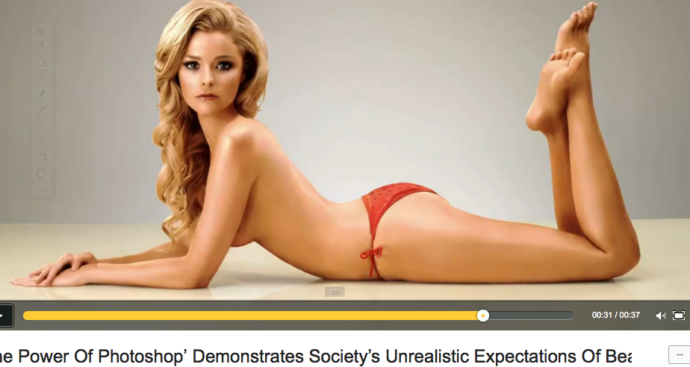
http://www.dailymotion.com/video/x16obot_the-power-of-photoshop-demonstrates-society-s-unrealistic-expectations-of-beauty_tech

Slide 46
Het laatste woord is aan de sekszusjes
https://www.vpro.nl/programmas/sekszusjes-tv/aflevering-1.html

